Slide 1
“繁星”社干事培训
主讲人
刘金顶 现任社长 信息安全19
冯云飞 前任社长 金融科技18
袁婧涵 副社长 大数据与科学技术19
汤文英 副社长 大数据与科学技术19

Slide 2
主讲内容
刘金顶：区块链的含义、基本原理与结构特点
冯云飞：区块链共识机制
袁婧涵：数字货币定义与常见数字货币
汤文英：区块链的应用方向，学习方法

Slide 3
什么是区块链？
安全
说到区块链我们往往就想到比特币。比特币是区块链的一个典型应用。
分布式
区块链可以看成是一个分布式、难篡改、自激励、可编程的数据库。
加密技术
通俗来讲，区块链是一个分布式账本
不可篡改
去中心化
比特币
比特币期货
数字人民币

Slide 4
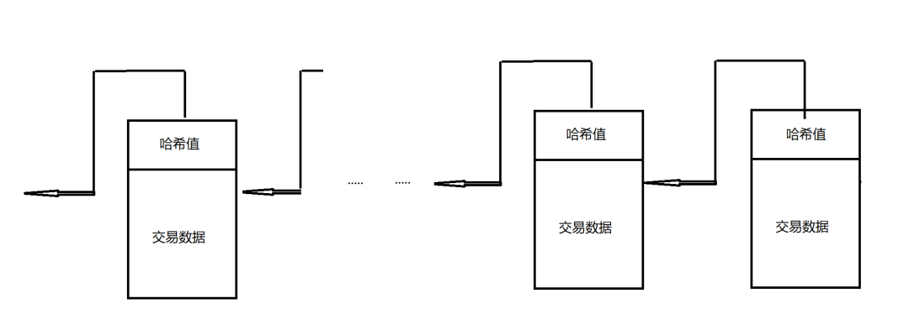
区块链的基本原理：防篡改
比特币支付在没有中心化机构服务的前提下，每个参与者都把与自己有关的交易，经过电子签名并打上时间戳后全部发给所有其他的参与者。
每个参与者收到所有其他参与者发来的交易后，先验证其他参与者的电子签名，再把这段时间的所有交易按照时间戳的顺序，链接每个交易。
如果交易数据等信息改动一点点，哈希值就会不一样，所以如果交易等数据被篡改，通过比对期哈希值就很容易发现。

Slide 5
可信性
因为在互联网上，每个参与者的处理能力（电脑的处理速度、网络速度和联网时间等）有差别，这些账本的版本差别会很大，在没有中心的情况下，问题的关键变成用哪个版本的账本作为这段时间内公认的账本。
参与者关于账本这个事如何形成共识？比特币支付的实现过程采用了几条规则：
1、时间区间的长度为十分钟。即每十分钟做一次“日结”，对应传统账务采用的每天做一次日结，在银行体系中日结一般是在下班后进行，电脑系统在半夜自动做日结。
2、先选那些在这十分钟内计算并链接的区块链最长的参与者。
3、如果相同长度区块链的参与者众多，则系统要这些参与者完成一系列的随机计算，直到这些随机计算出来的结果满足一定的条件者获胜。这个模式称为POW（工作量证明）。

Slide 6
可持续性
为了达到吸引参与者积极参与记账员竞争，被系统幸运的选中作为记账员的参与者，系统还给予奖励，奖品是一枚新的比特币，这个机制有效也是因为本身比特币的设计就是“货币”，参与者觉得有回报。
比特币支付系统激励还设计了一种每四年奖品数减半的机制，这样使比特币总数为一固定数2100万枚，这个精巧的设计满足了极客们对现实社会中货币一直在不断贬值的批评。
还有个问题就是，当所有比特币都发行完后激励还怎么进行？幸运的是比特币支付系统中的支付交易是可以收取支付费（数字货币世界里称为Gas fee）的，而且当所有比特币都发行完后，支付系统中的交易量就应该会非常大了，这段时间内的交易费用加起来也很客观，所以比特币支付的激励中还包括这段时间内的所有支付费用。正是因为有这个激励机制，参与者参与竞争成为记账员的过程称为“挖矿”，参与竞争的参与者称为矿工。

Slide 7
支付系统的实现
在比特币支付系统中有三个重要因素，
比特币支付的安全性；
挖矿的生态系统；
比特币本身的价值；
这三个因素组成了循环系统，缺一不可。如果比特币支付系统不安全，黑客会颠覆共识的形成，挖矿就变得没有意义，比特币本身就变得没有价值。没有挖矿矿工的积极参与，比特币支付系统就不会安全，比特币就没有价值。如果比特币没有价值，挖矿的矿工收益就没有意思，挖矿的动机就失去了，于是比特币支付的安全性就不存在了。

Slide 8
区块链的特点与技术支持
分布式
难篡改
自激励
可编程
加密算法
共识算法
网络结构
开源、平台化

Slide 9
加密算法
哈希算法（Hash Algorithm）又称散列算法，其主要功能是把一个任意长度的输入变换成一个固定长度的输出，该输出就是哈希值。应用哈希算法，我们能计算出任何一串数字消息所对应的长度固定的字符串（消息摘要）哈希算法满足三点：第一是安全，即给定输入I能算出输出O，但是给定O不能反推出I。因此哈希算法是一个单向算法；第二是唯一性，即两个不同的输入，输出的哈希值以很大的概率不同；第三是长度固定，即不管输入的数据多长，输出的长度固定
非对称加密是对称加密的改进型算法，主要解决的是对称加密的时候，密钥需要传递的风险。一般来说，非对称加密算法会生成两个密钥，分别称为公钥（Public Key）和私钥（Secret Key）。如果用私钥对数据进行加密，则必须用对应的公钥才能解密；如果用公钥对数据加密，只要用对应的私钥才能解密。因为加密和解密使用的是两个不同的密码，所以这种算法叫作非对称加密。

